Slide 1

Raport săptămânal
COVID-19
Situația epidemiologică privind infecția COVID-19
11.07.2021

Slide 2
COVID-19
257.467
Numărul total de cazuri
250.447
Persoane vindecate
6.209
Total decese
811
Cazuri active
53
Pacienți în stare extrem de gravă
2

Slide 3
Indicatori COVID
11.07.2021
Incidența ultimele 14 zile – 26 cazuri la 100 mii persoane
Incidența totală – 7.412 cazuri la 100 mii persoane
Mortalitatea ultimele 14 zile – 1 decese la 100 mii persoane
Mortalitatea totală – 179 decese la 100 mii persoane
Rata fatalității ultimele 14 zile – 2.75 decese la 100 de cazuri
Rata fatalității totală – 2.4 decese la 100 de cazuri
Forme grave – 10.3%
Forme medii – 4.7%
Forme ușoare și asimptomatici – 85.0%
Media cazurilor ultimele 14 zile – 65 cazuri
Rt ultimele 14 zile (numărul de reproducție efectiv/rata de contagiozitate) – 1.05
11.07.2021

Slide 4
Incidența COVID-19 la 1 mln. de persoane, comparativ cu alte state
Total = 257.467 cazuri
Incidența = 74.115 cazuri la 1 mln populație
Notes:
Incidența cazurilor la 1 mln de populație reprezintă un indicator important de prezentarea a datelor fiind ajustată la numărul de populație al țării sau teritoriului.

Slide 5
Mortalitatea COVID-19 la 1 mln de persoane, comparativ cu alte state
Total = 6.209 decese
Mortalitatea = 1.787 decese la 1 mln populație
Notes:
Mortalitatea reprezintă numărul de decese la 1 mln de populație fiind ajustat la numărul de populație al țării, RM înregistrând 790 decese la 1 mln de cazuri,

Slide 6
Rata fatalității COVID-19, comparativ cu alte state
Total = 6.209 decese
Rata fatalității = 2.4%
Notes:
rata fatalității reprezintă rata de deces printre cazurile confirmate de COVID-19, RM fiind o țară cu una din cele mai mici rate de 2 % ce ar însemna că 2 persoane decedează din 100 infectate și reprezintă un indicator extrem de important în demonstrarea gestiunii cazurilor de infectare și tratării acestora.

Slide 7
Distribuția săptămânală a cazurilor, deceselor și vindecaților
COVID-19
Săptămâna 27 din 2021 (05.07 - 11.07.2021) comparativ
cu săptămâna 26 din 2021:
Numărul de cazuri a crescut cu 20.9%
Numărul de decese a crescut cu 8.3%
Numărul de vindecați a crescut cu 35.5%
11.07.2021

Slide 8
Distribuția în timp (săptămânal) a cazurilor și investigațiilor de COVID-19, 11.07.2021
 |  | 26 februarie 2020 – 11 iulie 2021
 |  | 1.312.139 teste efectuate
* din săptămâna 22/03-28/03 este calculat numărul total de teste efectuate inclusiv cele antigen

Slide 9
Incidența pentru ultimele 14 zile la 100 mii populație distribuită după teritorii administrative (11.07.2021) COVID-19
Incidența la 100 mii RM din ultimele 14 zile – 26

Slide 10
Incidența cumulativă la 100 mii populație distribuită după teritorii administrative
(11.07.2021) COVID-19

Slide 11
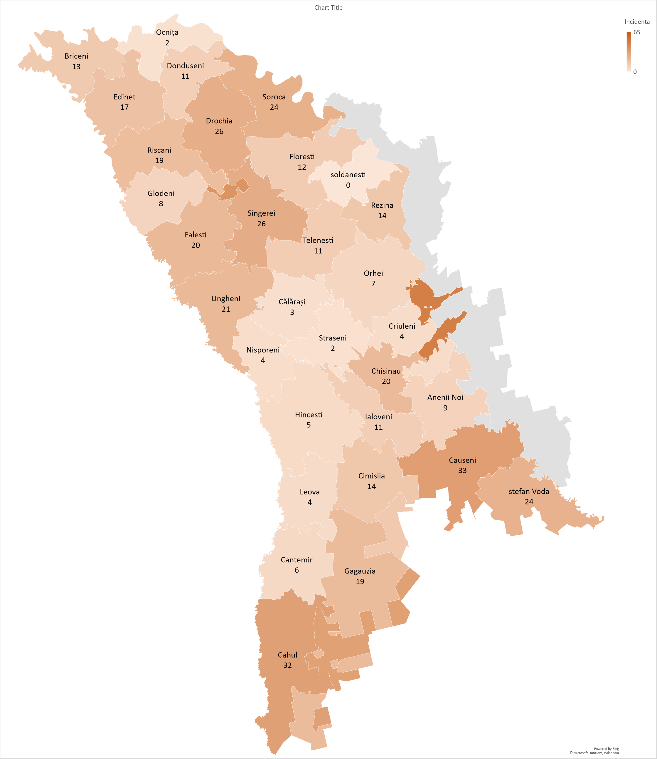
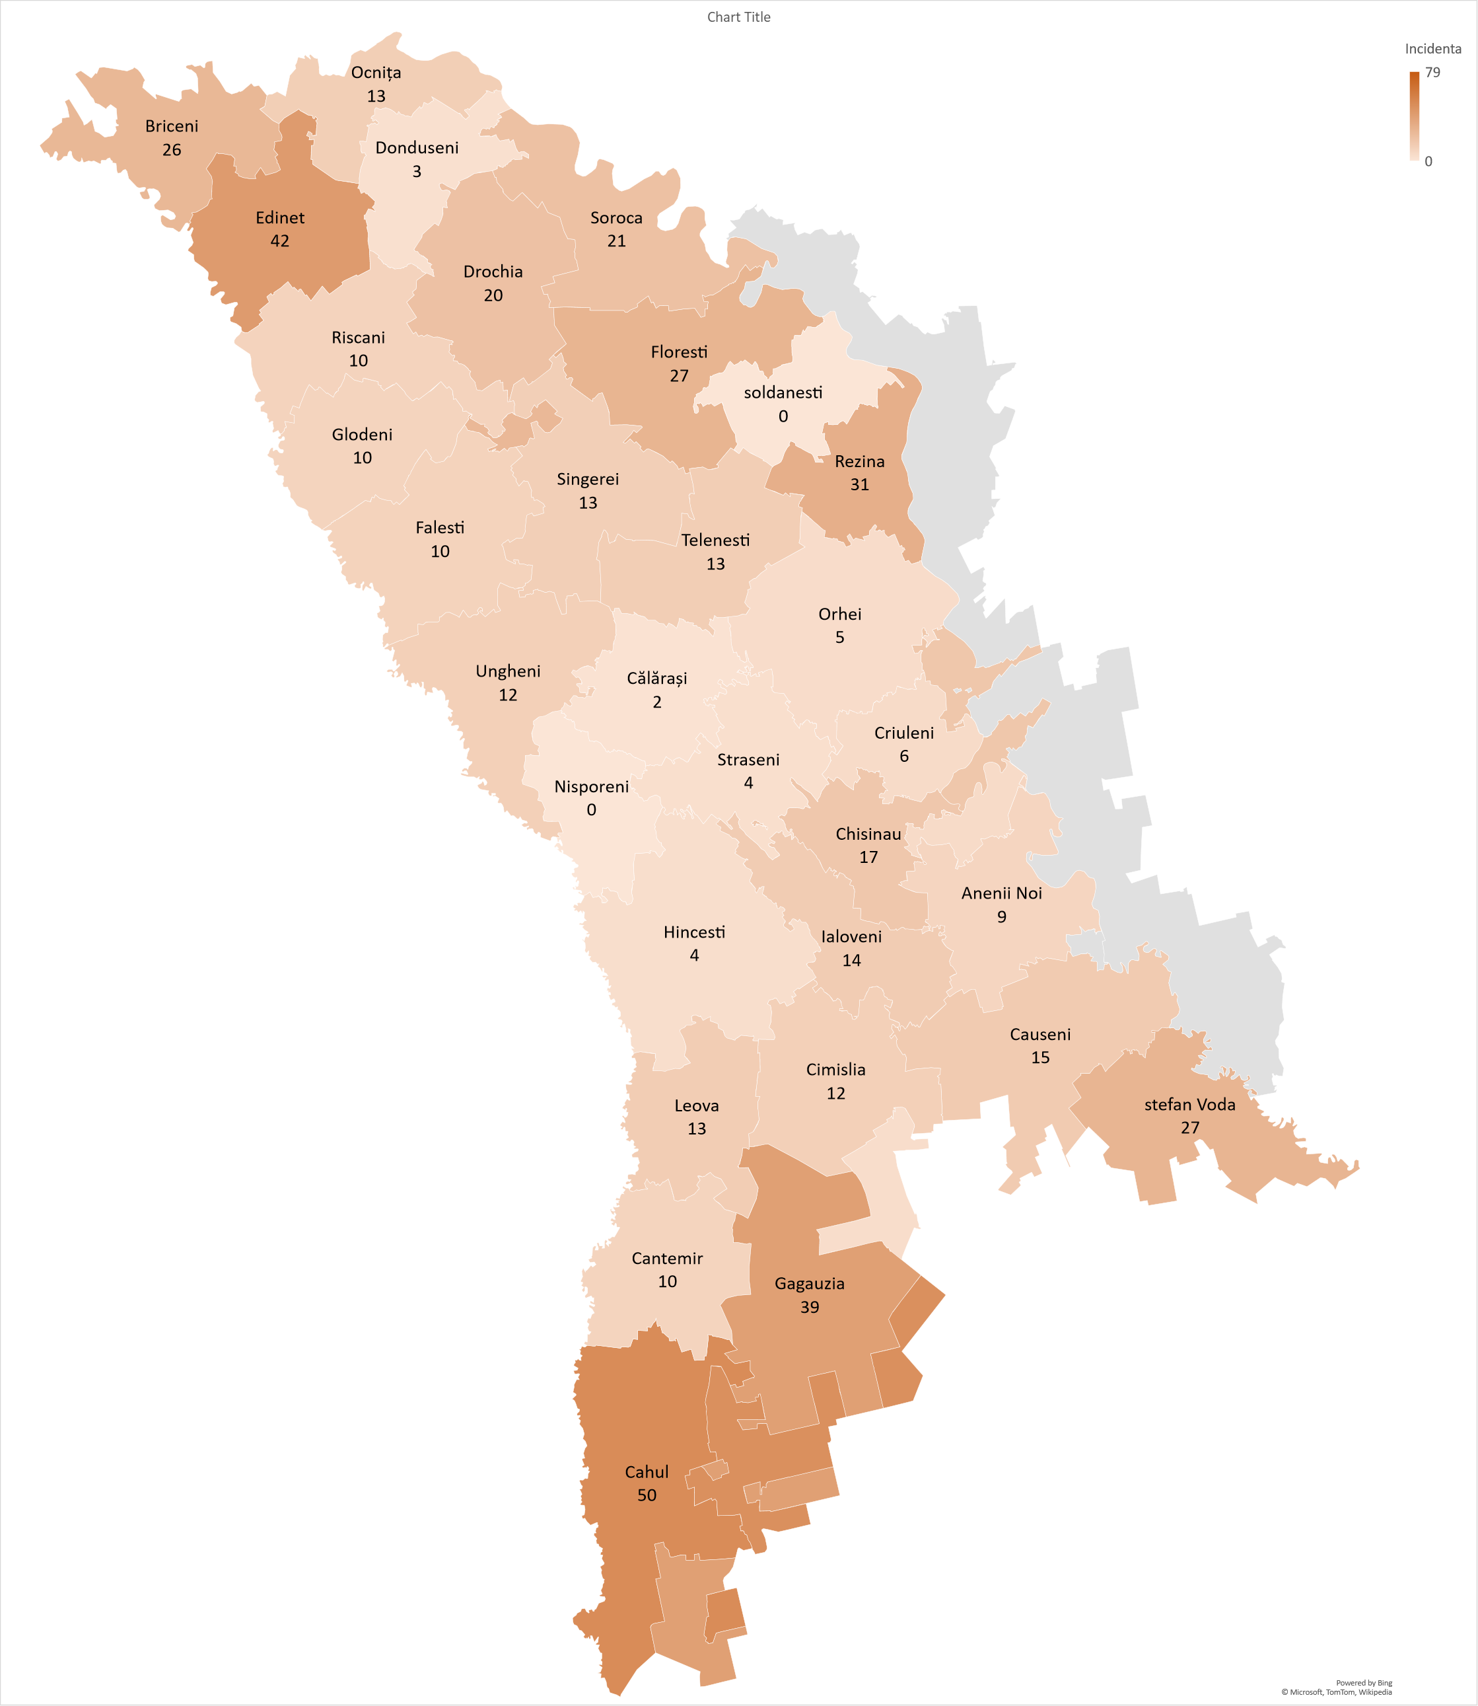
Incidența COVID-19 la 100 mii populație, conform teritoriilor administrative în ultimele 14 zile, comparativ cu perioada precedentă
04.07.2021
11.07.2021
Bălți – 38
Bălți – 25
Transnistria – 65
Transnistria – 79
Dubăsari - 48
Incidența RM –
24 cazuri la 100 mii populație
Incidența RM –
26 cazuri la 100 mii populație

Slide 12
Analiza descriptivă a cazurilor confirmate COVID-19
Rata de contagiozitate (Rt)
Numărul de reproducție efectiv
1.05
Perioada medie de incubație
5 Zile
Vârsta medie
48.5 Ani
Mediul Urban
68.3%
Sex Feminin
58.6%
Cazuri de import
0,7 % (1680 cazuri)
Total cazuri 257.467 (11.07.2021)
12

Slide 13


Copiii și femeile gravide confirmați COVID-19
13.806 copii infectați
1038

Slide 14
Analiza descriptivă a deceselor cauzate de COVID-19
Vârsta medie
68.0 ani
Sex feminin
50.86%
Total decese 6.209 (11.07.2021)
14

Slide 15
Mortalitatea totală la 100 mii populație distribuită după teritorii administrative (11.07.2021) COVID-19
Mortalitatea totală la 100 mii RM – 179
15

Slide 16
Cazuri de import
05.07 - 11.07.2021
Cazuri total de import – 1.680 cazuri
Cazuri de import în săptămâna 27 din 2021
28 de cazuri de import
11.07.2021

Slide 17
Personalul medical infectat cu COVID-19
20.503
Cazuri de infectare în rândul lucrătorilor din sistemul medical
Medici
Asistenți Medicali
Infirmier
Personal Auxiliar
6.062
8.328
2.795
3.318

Slide 18
Testarea lucrătorilor medicali la COVID-19
53.582
Lucrători medicali investigați
20.503
Lucrători medicali testați pozitiv
48
Investigați în ultimele 7 zile
18

Slide 19
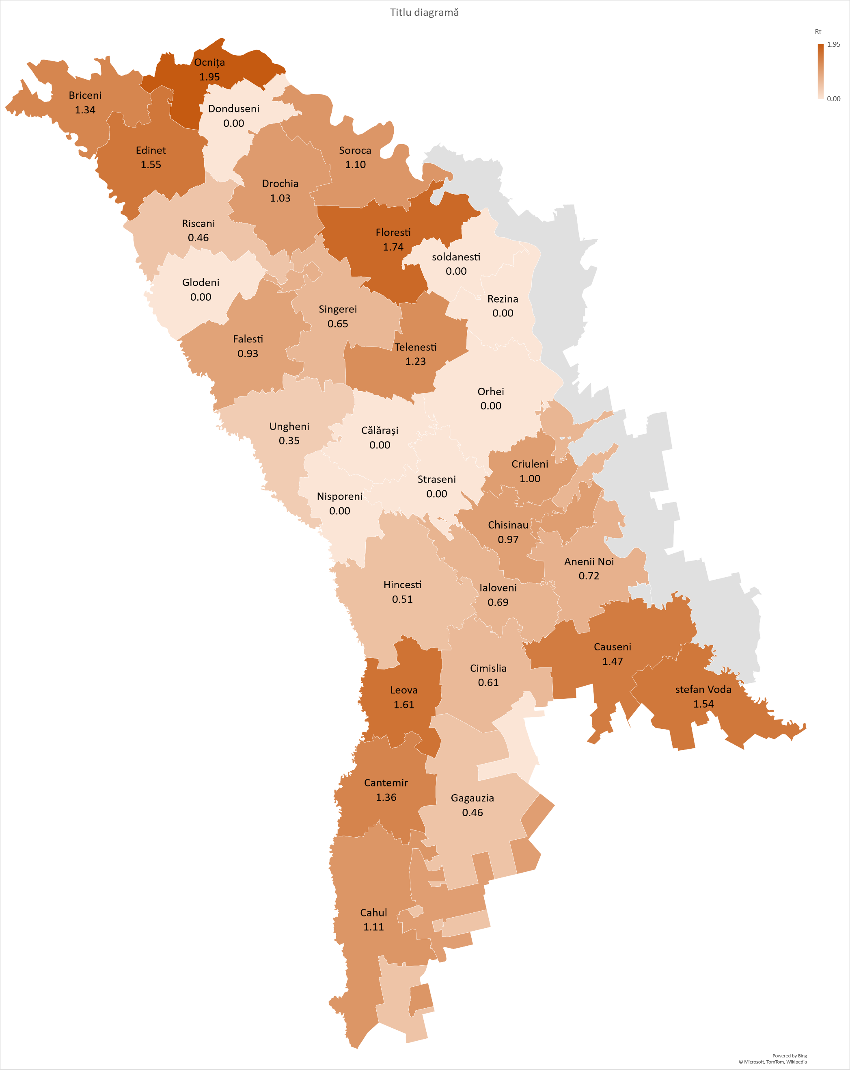
Rt – GIS
Numărul de reproducție efectiv
1.05
Bălți – 0.74
11.07.2021
Transnistria – 1.17

Slide 20
Rt și numărul de cazuri săptămânal

